Slide 1
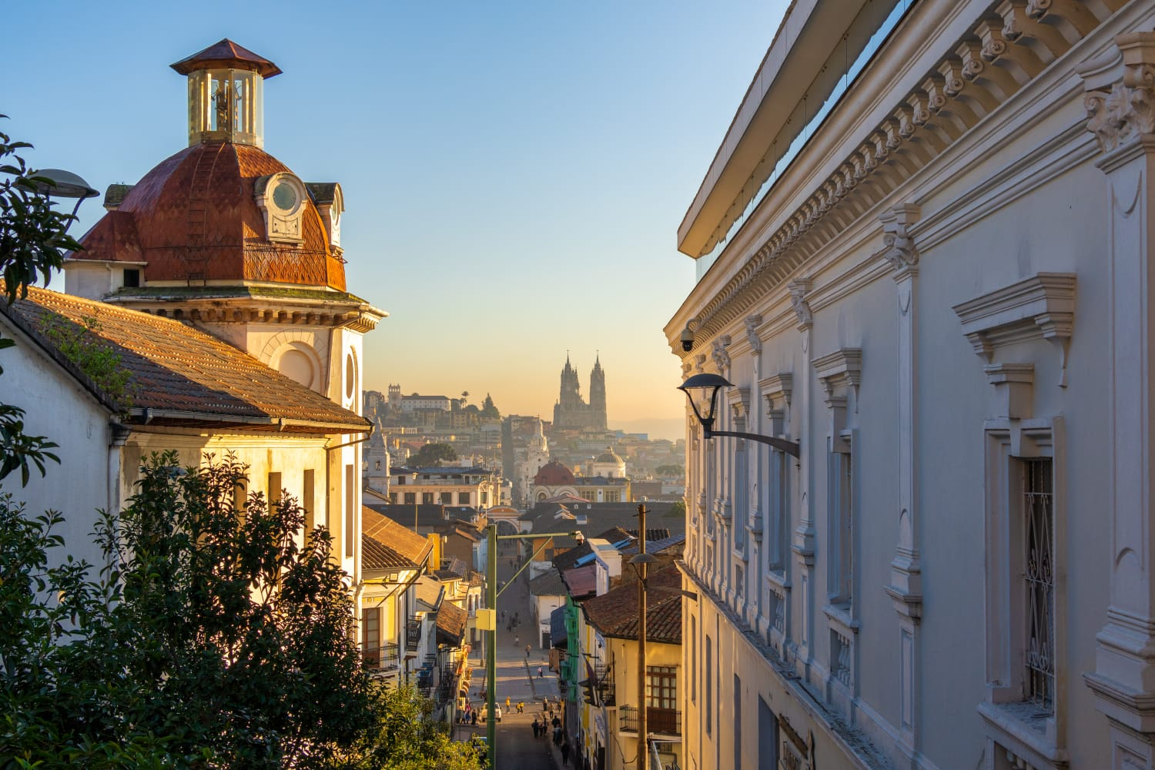
Plan de Reactivación del Centro Histórico

Slide 2
EJES DEL PLAN DE REACTIVACIÓN ECONÓMICA DEL CHQ
Dinamizar el acceso a mercados
Fomentar Reactivación Productiva con trabajo digno
Mejorar el entorno y ecosistema de negocios
Notes:
Fomentar reactivación productiva con trabajo decente: sostener el empleo decente, fomentar y fortalecer nuevas iniciativas de negocio, en particular con enfoque asociativo, mejorar capacidades productivas y provocar la generación de encadenamientos productivos.
Dinamizar acceso a mercados: Promocionar la oferta de productos turísticos innovadores en mercados nacionales, entre otros incluye: campañas de promoción del Centro Histórico de Quito, Promocionar la oferta de bienes y servicios comercializados en negocios formales del CHQ, Incentivar mecanismos para que los consumidores lleguen desde otras zonas de la ciudad al CHQ, Promocionar la oferta de actores de la economía popular y solidaria y de comerciantes autónomos, a través de mecanismos como ferias y exposiciones temporales.
Mejorar el entorno y ecosistema de negocios: mejorar las condiciones para el desarrollo productivo de todos los actores del ecosistema del CHQ, generando la mejora del clima de negocios para las micro, pequeñas, medianas empresas y actores de la economía popular y solidaria, así como la atracción de nuevas inversiones productivas sostenibles e inclusivas; para lo cual es fundamental articular con los planes de seguridad, movilidad y comunicación del MDMQ.

Slide 3
PLAN DE REACTIVACIÓN ECONÓMICA DEL CHQ
HITOS LOGRADOS
Dinamizar el acceso a mercados
Fomentar Reactivación Productiva con trabajo digno
Mejorar el entorno y ecosistema de negocios
Diseño del Plan piloto para la implementación de ferias en el DMQ.
Digitalización de negocios: 184 negocios del CHQ utilizan botones de pago.
Articulación del proceso de arrendamiento de bienes inmuebles priorizados (5 bienes priorizados con informes enviados).
Portafolio de incentivos para la Reactivación Económica y Productiva de establecimientos turísticos y otros.
Aportes técnicos para el Manual de Arrendamiento de Bienes Inmuebles Municipales, con enfoque de mercado.
Nuevas rutas turísticas.

Slide 4
PLAN DE REACTIVACIÓN ECONÓMICA DEL CHQ
PRÓXIMOS PASOS
Dinamizar el acceso a mercados
Fomentar Reactivación Productiva con trabajo digno
Mejorar el entorno y ecosistema de negocios
Impulso a la adjudicación de puestos de mercados. Primeras adjudicaciones (nov. 2021).
Actualización y potenciación del Plan de Mejora Competitiva del CHQ (dic. 2021).
Alianza para la seguridad del CHQ – inauguración oficina de la Policía de Seguridad Turística de la Zona 9 (19 nov. 2021).
Lanzamiento de la Ruta de Capacitación Especializada para comerciantes reubicados (nov. 2021).
4 Operativos de control para establecimientos turísticos realizados en cumplimiento de la normativa (dic. 2021).
Capacitaciones especializadas en temas turísticos: establecimientos comerciales, agentes de control local y nacional, otros (nov. 2021).
Dinamización de la demanda /reactivadores: calendario de ferias, eventos y rutas turísticas (oct. – dic. 2021)*.
Activación del Consejo Distrital del Trabajador Autónomo.
Presentación de propuestas de Ordenanza Metropolitana: reactivación económica y simplificación de trámite registro turístico (nov. 2021)
Creación de Escuela de oficios y fortalecimiento de Bolsa de Empleo – CONQUITO (2022).
Impulso con el sector privado para fortalecer el programa “QUITO ADOPTA” de la EPMMOP.
“De vuelta al CHQ” – proyecto con el sector privado (27nov. 2021)

Slide 5

CALENDARIO DE FERIAS, EVENTOS Y RUTAS TURÍSTICAS
EVENTOS
Requiem 20: Homenaje a víctimas de covid 19 (27 oct. 2021).
Equinox Air: Evento de lanzamiento, Centro Cultural Metropolitano (16 nov. 2021).
Festival Café Quito - encadenamientos productivos y baristas: 4ta. semana nov. 2021.
Summit de Inversiones: Evento de apertura - Centro Cultural Metropolitano (18 nov. 2021).
¡Qué viva el día de los muertos! (29 - 31 oct. 2021).
Festival Más allá de la vida - Centro Cultural Metropolitano (1 - 2 nov. 2021).
Altar mexicano de los muertos, con la Embajada de México y el Fondo de Cultura Económica (28 oct. – 3 nov. 2021)
RUTAS TURÍSTICAS
Octubre: 2 Rutas en el Centro Histórico
Noviembre: Ruta en un barrio tradicional - La Loma Grande
Diciembre: Rutas en el Centro Histórico, Barrios tradicionales, nacimientos en Sto. Domingo.
Ruta de vuelta al CHQ – proyecto con el sector privado (27nov. 2021)

